Slide 1



Stadtschulen als Zentren der Konsensbildung oder Quellen der Polemik
Mgr. Peter Benka, PhD.
Institut für slowakische Geschichte
Comenius-Universität in Bratislava
peter.benka@uniba.sk

Slide 2
Übersicht
Einführung: räumliche und zeitliche Begrenzung
Stadt und ihre Schule: Rahmen für Konfessionalisierung
Schule als Raum für Wissenstransfer und Konsensbildung
Stadtschule als Raum der Polemik (?)

Slide 3
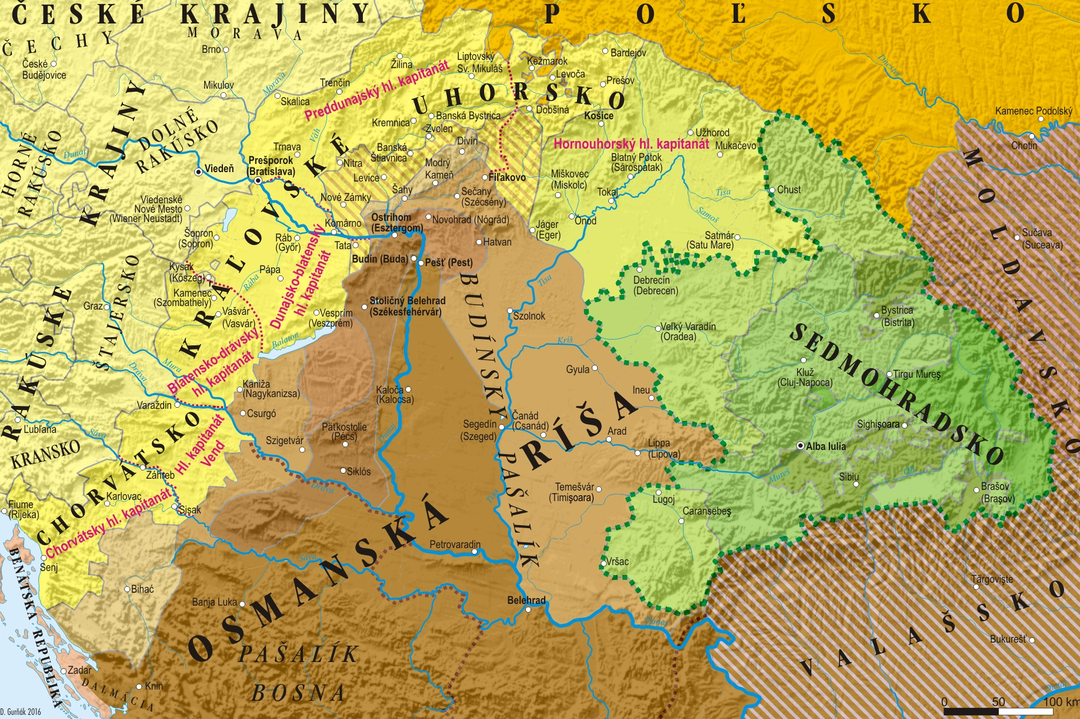

Slide 4
SK DE HU LAT
Košice Kaschau Kassa Cassovia
Levoča Leutschau Lőcse Leuchovia
Bardejov Bartfeld Bártfa Bartpha
Prešov Preschau Eperjes Epperies
Sabinov Zeben Kisszeben Cibinium
Kremnica Kremnitz Körmöcbánya Cremnicium
Banská Štiavnica Schemnitz Selmecbánya Schemnicium
Banská Bystrica Neusohl Besztercebánya Novisolium
1520er – 1530er
Erste Kontakte mit Reformation
1550er
Anfänge der „Konfessionalisierung“
1580er – 1610er
„Kodifikation“ der Doktrin und der kirchlichen Organisation
1670er
Gegenreformation und (temporäres) Zusammenbruch der evangelischen Stadtkirchen

Slide 5
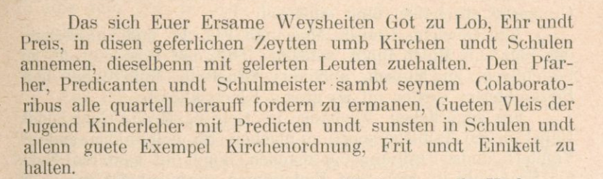
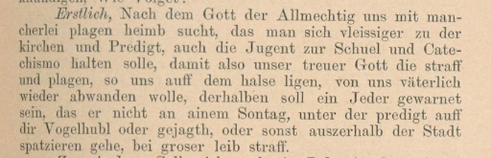

Stadt und ihre Schule
Rahmen für Konfessionalisierung
„Gottes Ehre und den gemeinen Nutz betreffend“
Kirche und Schule
Kaschau/Košice, 1598
Kremnitz/Kremnica, 1577
Kaschau/Košice, 1581

Slide 6
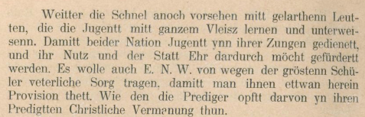

Gelehrtheit und Frömmigkeit
Fried und Einigkeit
Kaschau/Košice, 1563
Kaschau/Košice, 1598
Schemnitz/Banská Štiavnica, 1575

Slide 7
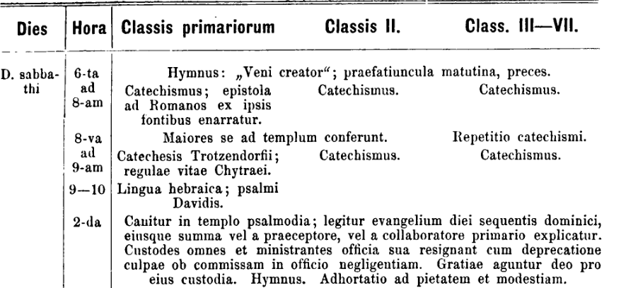
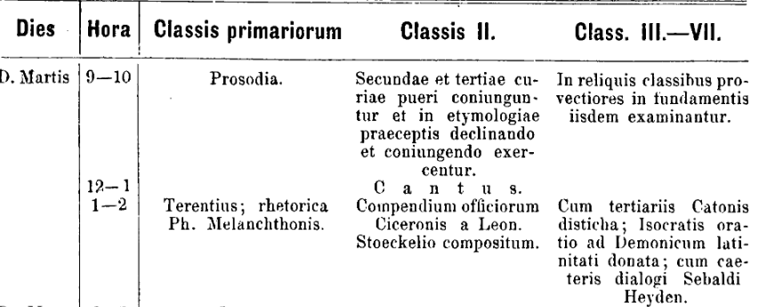
Wissenstransfer und Konsensbildung
Schulordnungen
Personen
Netzwerke

Slide 8
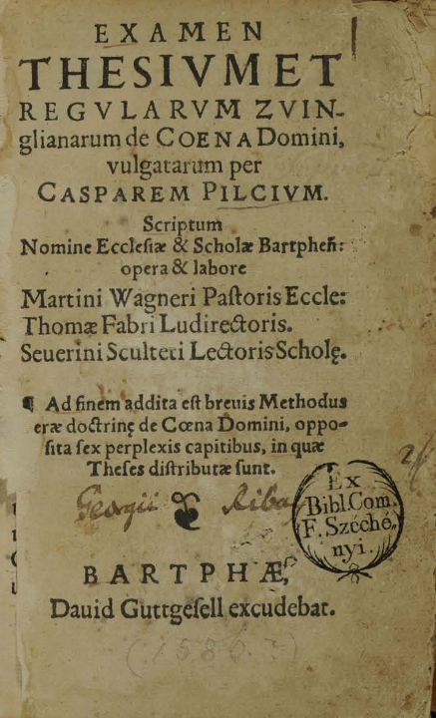
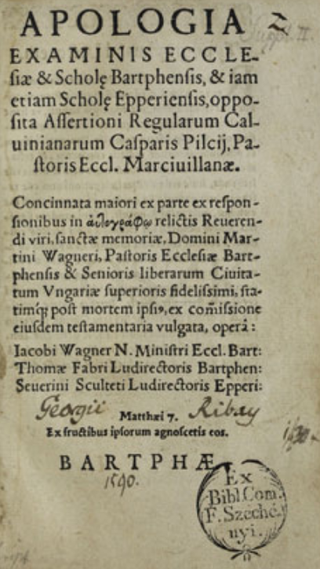

Slide 9
Wissenstransfer und Konsensbildung
Schulordnungen
Personen
Netzwerke

Slide 10
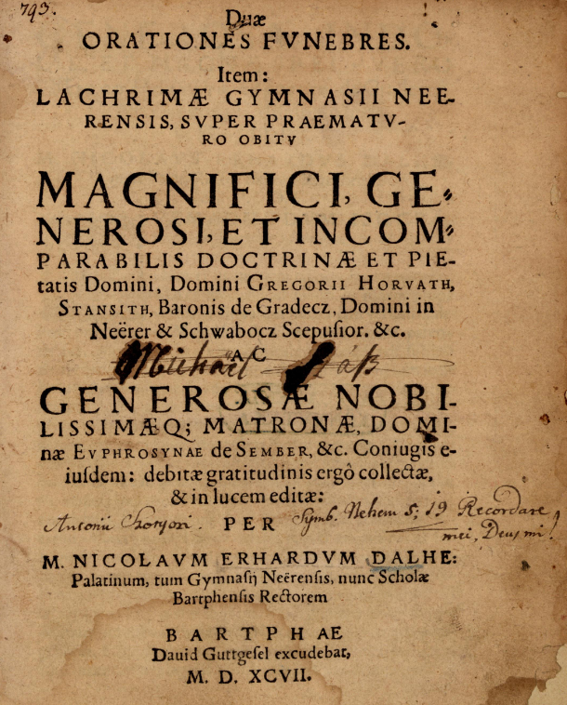
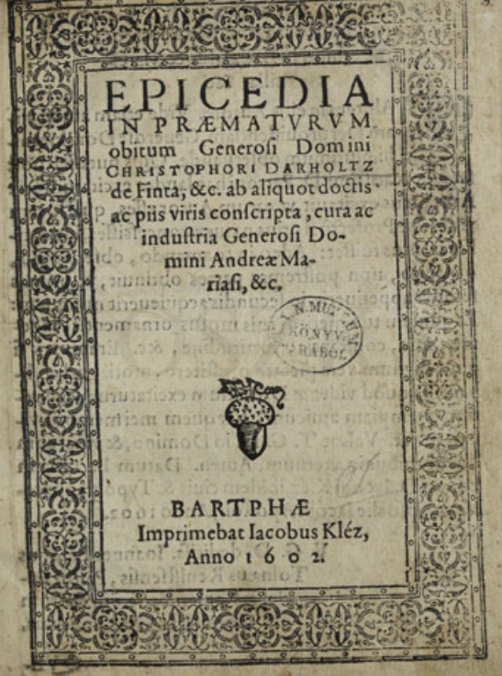
Konfessionelle Polemik
Lehrer und persönlicher Einfluss
Diskussion – Polemik – Konsens (?)

Slide 11
Danke für Ihre Aufmerksamkeit

